Slide 1
Jak zacházet s hesly v Unit testech a jak jednoduše testovat Azure Functions
Jan Skála

Slide 2


Kdo jsem
Microsoft Learn Student Ambassador
Student FEL ČVUT
Integrační architekt ve firmě Networg
Vývojář, pisatel článků a příležitostný školitel
C#, Haskell, Python, C++, …
github.com/skalahonza
janskala.cz
Notes:
Jazyky, které mě nejvíc ovlivnily.

Slide 3


VPN
CRM in CLOUD
CRM ON EDGE
Účetnictví
Mongo DB
SQL
REST API
Notes:
Edge = on prem
Uživatel musí napsat data do nového CRM a současně do starého protože legacy business processes
Nové CRM v cloudu. Stará data ve starém CRM. Externí účetnictví. Fetch starých dat do nového CRM. REST API na účetnictví je drahé.

Slide 4
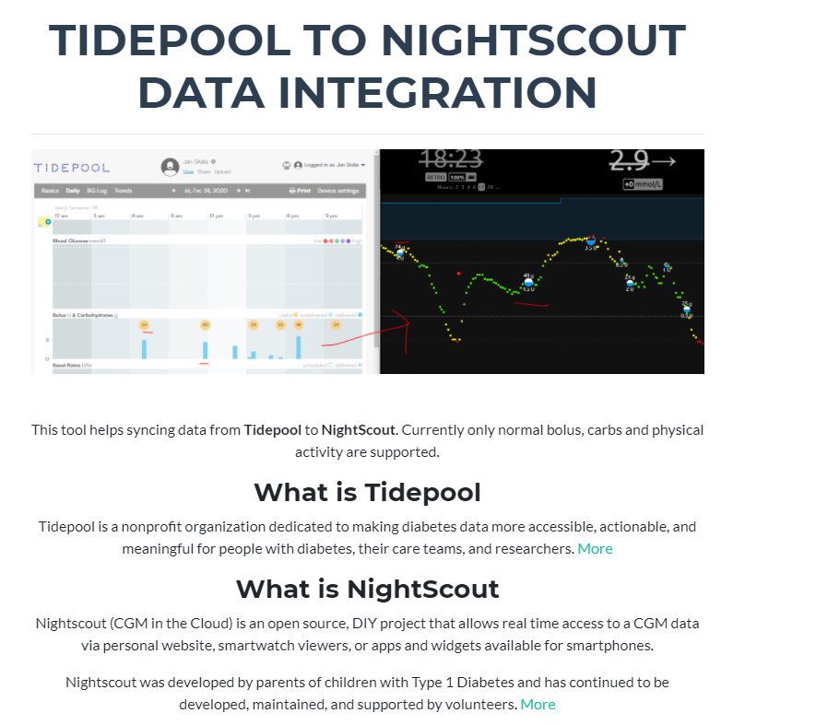
Notes:
Constraint – nízká cena
Konzolová aplikace, azure function

Slide 5
Co dnes budeme používat
C#
Visual Studio
xUnit
Azure Functions
Fluent Assertions
Deskriptivní popisy testů i chyb
Běžné testovací scénáře
Moq
Knihovna pro mockování
Notes:
Správně naimplementované běžné testovací scénáře. Kolekce / stringy.

Slide 6
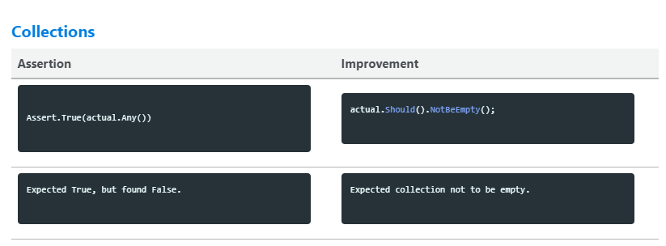
Fluent Assertions
https://fluentassertions.com/tips/

Slide 7
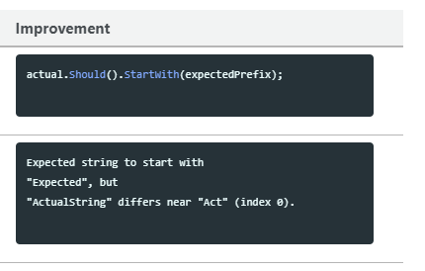
Fluent Assertions
https://fluentassertions.com/tips/

Slide 8
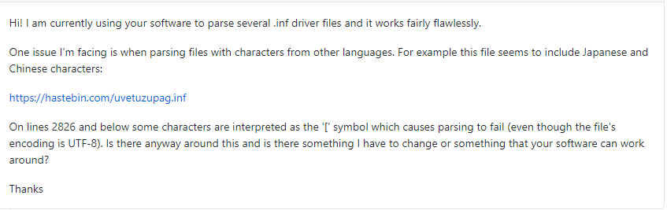
Proč testovat?
https://github.com/skalahonza/InfHelper

Slide 9
Konfigurace
Json
User Secrets
Environment variables
Command line arguments
App Service
Docker
CI
Notes:
Můžeme načítat z vícero zdrojů

Slide 10
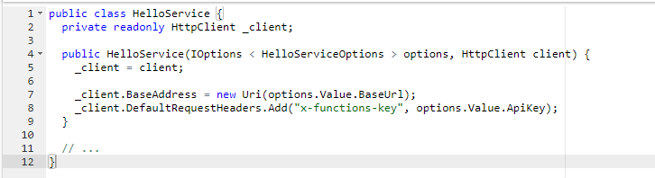
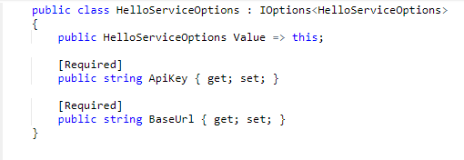
Konfigurace v kódu
JSON
Secrets
ENV variables
CMD arguments
HelloServiceOptions

Slide 11
Konfigurace v kódu
var configuration = new ConfigurationBuilder()
.AddEnvironmentVariables()
.AddUserSecrets<BasicTest>()
.Build();
services.AddOptions<HelloServiceOptions>().Bind(configuration);
//…
services.AddOptions<HelloServiceOptions>().Bind(configuration).ValidateDataAnnotations()
Notes:
3 animace

Slide 12
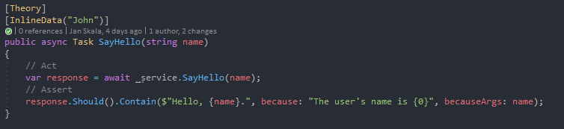
Zadání od manažera
Azure Function, která pozdraví uživatele
V odpovědi musí být Ahoj {jméno}
The response should contain Hello {username}
Notes:
Ukázkový příklad jak načíst API klíč v unit testu.

Slide 13
Demo

Slide 14
Best practice
Separátní konfigurace pro vývojové a produkční prostředí

Slide 15
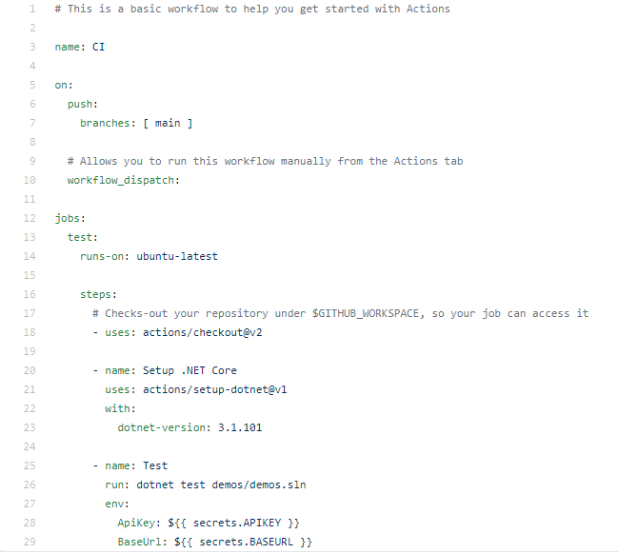
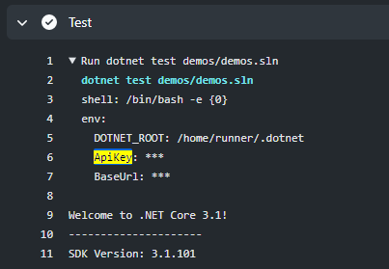
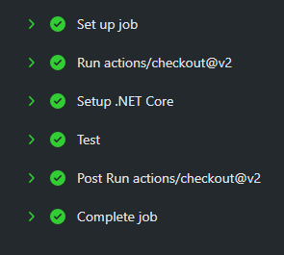
Testování v CI

Slide 16
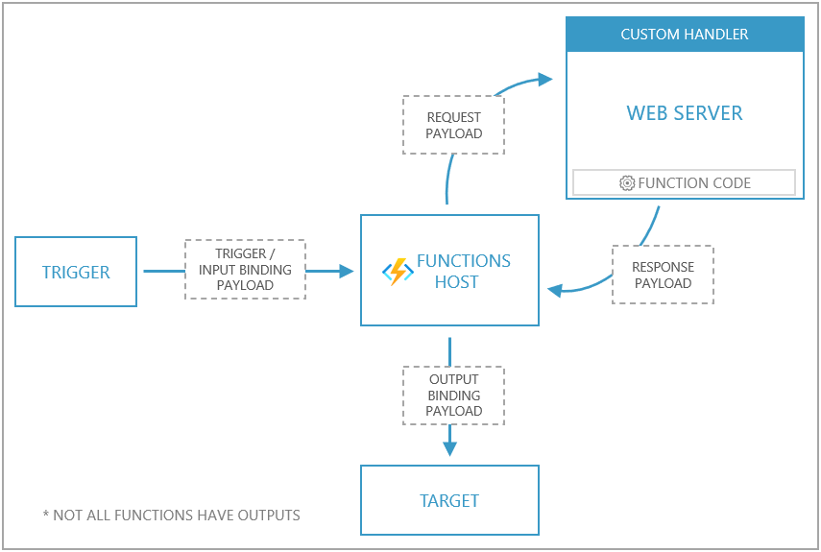
Azure Functions
https://docs.microsoft.com/

Slide 17
Azure Functions
Trigger
Input
Output
Input
Output

Slide 18
Azure Functions
Service Bus
Table
Table
Blob
Queue
Notes:
Service Bus se obzížně testuje lokálně. Na ostatní věci máme storage emulator.

Slide 19
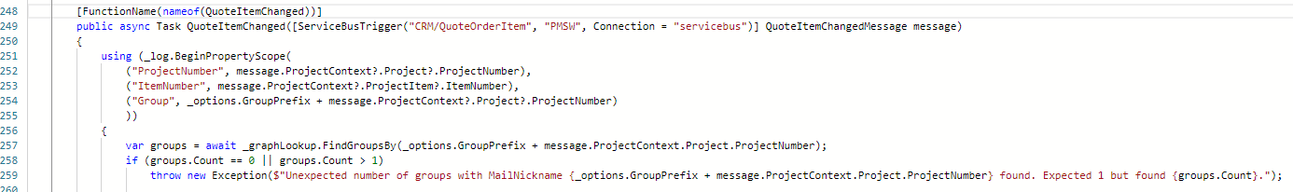
Azure Functions, manuální spuštění
Notes:
2 Animace 1 problém service bus
2 druhý problém, funkce nic nevrací

Slide 20
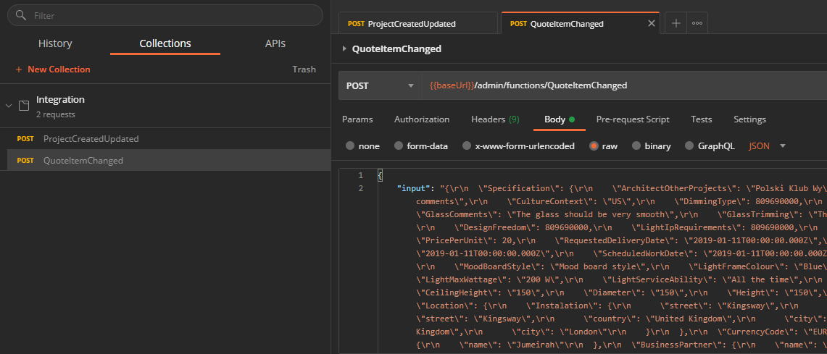
Azure Functions, manuální spuštění
Notes:
2 Animace 1 problém service bus
2 druhý problém, funkce nic nevrací

Slide 21
Zadání od manažera
Azure Function, která pozdraví uživatele
V odpovědi musí být Ahoj {jméno}
The response should contain Hello {username}
Tentokrát nebudeme testovat HelloService, ale přímo Azure Function

Slide 22
Počítadlo slov
Načíst velký textový soubor
Spočítat výskyt slov
Zobrazit prvních 20 (slovo, počet)

Slide 23
Azure Functions static binding
Blob created (name)
Count words
Take top 20
Write to table

Slide 24
Azure Functions dynamic binding
Bind Blob (name)
Take top 20
HTTP response
HTTP (name)
Count words

Slide 25
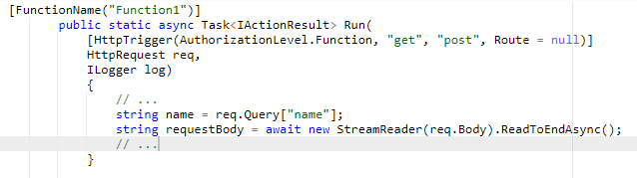
Azure Function, která pozdraví uživatele

Slide 26
Demo

Slide 27
TLDR
Nainstalovat
Fluent Assertions
Moq
Testovat
Vstup a výstup
Emulace runtime
Binding → Moq
Konfigurace
Načítat pomocí dependency injection
Používat IConfiguration interface
User secrets

Slide 28
F&Q
https://github.com/skalahonza/VACD2020

